Slide 1
Week 4 - Intermediate Backend
By Andry Pebrianto

Slide 2
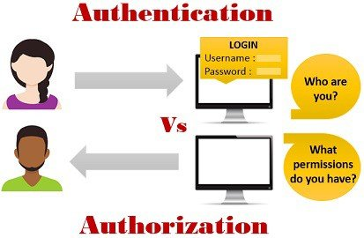
1. Apa itu Otentikasi dan Otorisasi?
Otentikasi digunakan untuk memverifikasi identitas user untuk mengizinkan akses ke sistem.
Otorisasi digunakan untuk menentukan hak akses suatu user terhadap suatu resource.

Slide 3
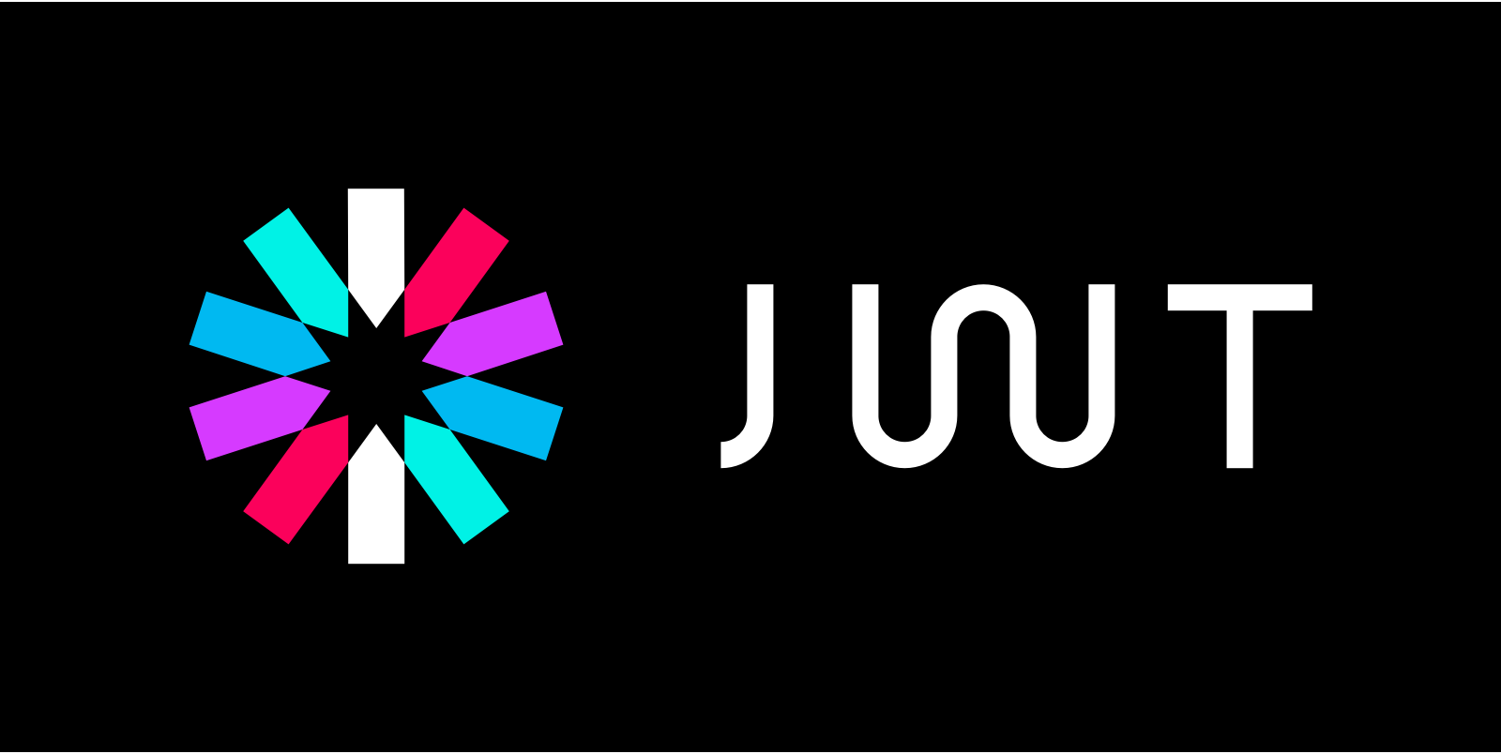
2. Apa itu JWT?
JWT (Json Web Token) adalah sebuah token berbentuk JSON yang biasa digunakan untuk melakukan verifikasi user.
Konsepnya mirip dengan session di aplikasi monolitik.

Slide 4
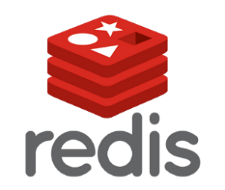
3. Apa itu Redis?
Redis (Remote Dictionary Server) adalah sebuah penyimpanan data berbentuk key dan value yang digunakan untuk melakukan caching data.
Redis memberikan respons waktu di bawah satu milidetik yang memungkinkan jutaan permintaan per detik untuk aplikasi yang besar seperti Instagram dan Twitter.

Slide 5
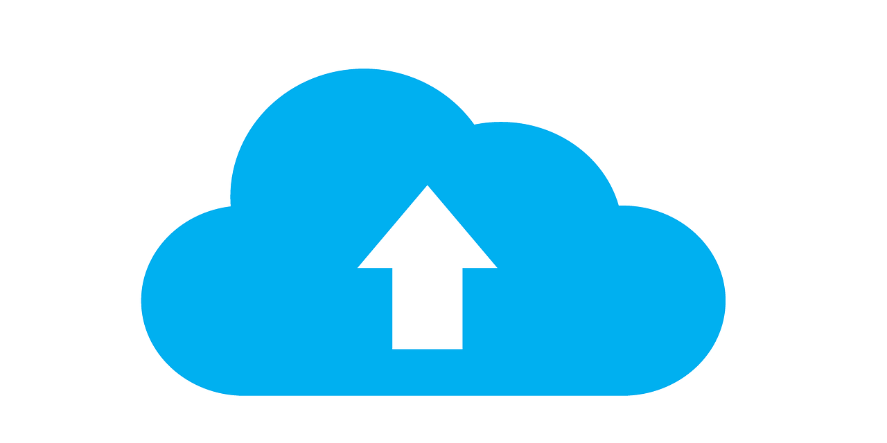
4. Apa itu Multer?
Multer merupakan sebuah middleware node.js yang digunakan untuk mengatasi request yang menggunakan multipart/form data.
Biasanya multipart/form data digunakan untuk mengunggah suatu file.

Slide 6
Food Recipe API
Selama satu minggu ini saya telah menambahkan beberapa fitur pada Food Recipe API. Fitur tersebut adalah register, email verification, login, jwt token, hak akses, upload photo, upload video ke google drive, dan fungsi untuk menonaktifkan atau mengaktifkan user atau resep.

Slide 7
Terima Kasih

